Slide 1
3
复合求积公式

Slide 2
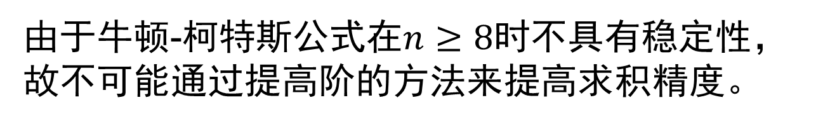
0
引言
由于牛顿-柯特斯公式在$n≥8$时不具有稳定性，故不可能通过提高阶的方法来提高求积精度。
为了提高精度，通常可把积分区间分成若干子区间(通常是等分)，再在每个子区间上用低阶求积公式。这种方法称为复合求积法。

Slide 3



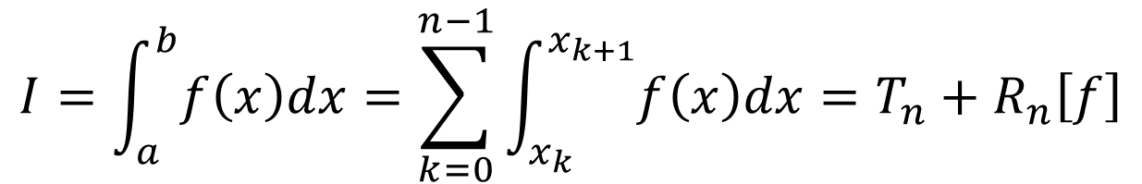
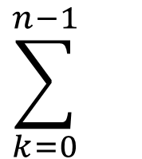


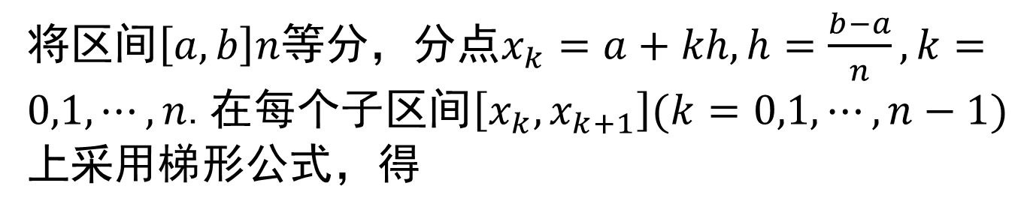









1
复合梯形公式
将区间$\left[a,b\right]n$等分，分点$x_{k}=a+kh, h=\frac{b−a}{n}, k=$
$0,1,⋯,n$.在每个子区间$\left[x_{k},x_{k+1}\right](k=0,1,⋯,n−1)$上采用梯形公式，得
$$I=\int_{a}^{b}{f\left(x\right)dx}=\sum_{k=0}^{n−1}{\int_{x_{k}}^{x_{k+1}}{f\left(x\right)dx}}=T_{n}+R_{n}\left[f\right]$$
$$\sum_{k=0}^{n−1}{}$$
$$\left[ \sum_{k=1}^{n−1}{} \right]$$
$$\frac{h}{2}$$
$$\frac{h}{2}$$
$$=$$
$$+$$
$$f\left(x_{k}\right)$$
$$+$$
$$f\left(b\right)$$
$$+$$
$$2$$
$$T_{n}$$
$$=$$
$$\left[f\left(x_{k}\right) f\left(x_{k+1}\right)\right]$$
$$f\left(a\right)$$
称为复合梯形公式。

Slide 4
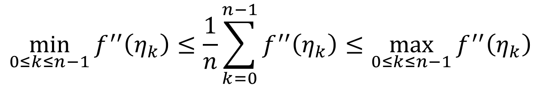
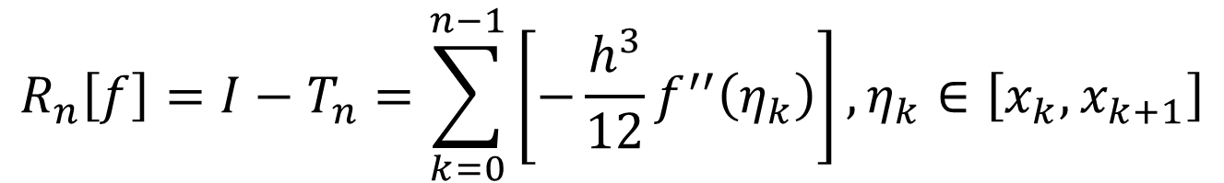
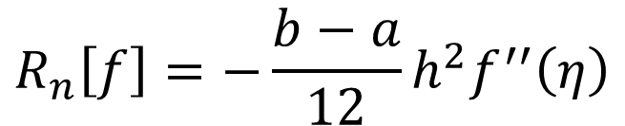
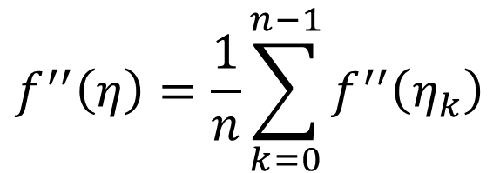

1
复合梯形公式
$$R_{n}\left[f\right]=I−T_{n}=\sum_{k=0}^{n−1}{\left[−\frac{h^{3}}{12}f^{′′}\left(η_{k}\right)\right]},η_{k}∈\left[x_{k},x_{k+1}\right]$$
$$\min_{0≤k≤n−1}{f^{′′}\left(η_{k}\right)}≤\frac{1}{n}\sum_{k=0}^{n−1}{f^{′′}\left(η_{k}\right)}≤\max_{0≤k≤n−1}{f^{′′}\left(η_{k}\right)}$$
由于$f\left(x\right)∈C^{2}\left[a,b\right]$,因此$∃η∈\left[a,b\right]$使得
$$f^{′′}\left(η\right)=\frac{1}{n}\sum_{k=0}^{n−1}{f^{′′}\left(η_{k}\right)}$$
$$R_{n}\left[f\right]=−\frac{b−a}{12}h^{2}f^{′′}\left(η\right)$$

Slide 5



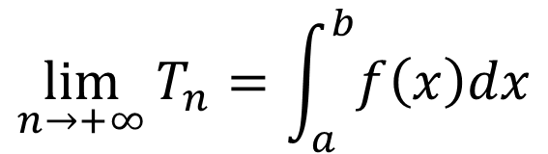
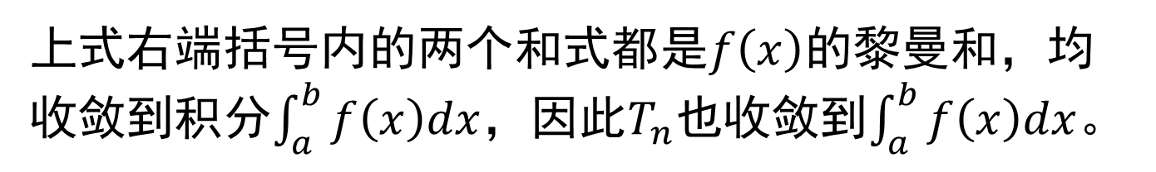

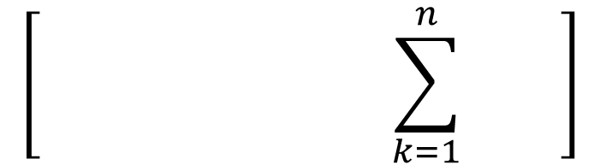
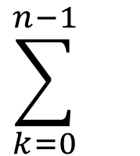






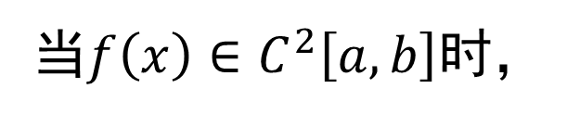
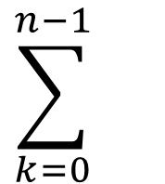

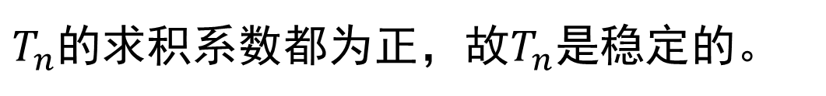
1
复合梯形公式
复合梯形公式的误差是$h^{2}$阶。
$$\lim_{n→+∞}{T_{n}}=\int_{a}^{b}{f\left(x\right)dx}$$
当$f\left(x\right)∈C^{2}\left[a,b\right]$时，
事实上，只要设$f\left(x\right)∈C\left[a,b\right]$，则可得到收敛性。
$$\left[ \sum_{k=1}^{n}{} \right]$$
$$\sum_{k=0}^{n−1}{}$$
$$\sum_{k=0}^{n−1}{}$$
$$\frac{h}{2}$$
$$\frac{1}{2}$$
$$+$$
$$=$$
$$\frac{b−a}{n}$$
$$f\left(x_{k}\right)$$
$$+$$
$$\frac{b−a}{n}$$
$$f\left(x_{k}\right)$$
$$T_{n}$$
$$=$$
$$\left[f\left(x_{k}\right) f\left(x_{k+1}\right)\right]$$
上式右端括号内的两个和式都是$f\left(x\right)$的黎曼和，均收敛到积分$\int_{a}^{b}{f\left(x\right)dx}$，因此$T_{n}$也收敛到$\int_{a}^{b}{f\left(x\right)dx}$。
$T_{n}$的求积系数都为正，故$T_{n}$是稳定的。

Slide 6
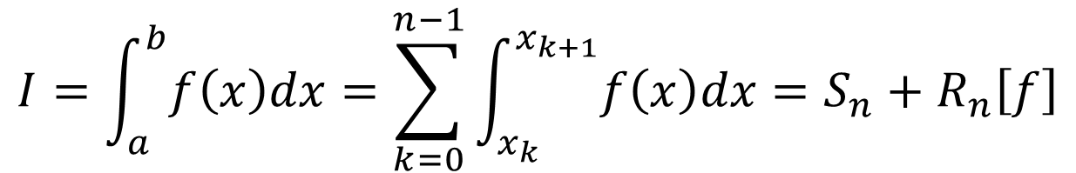
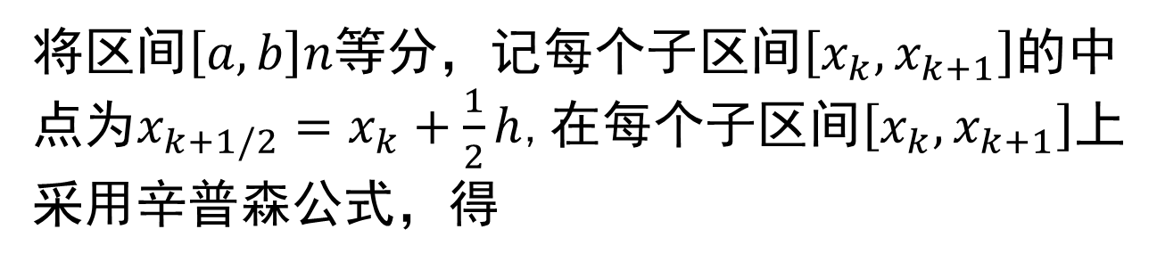
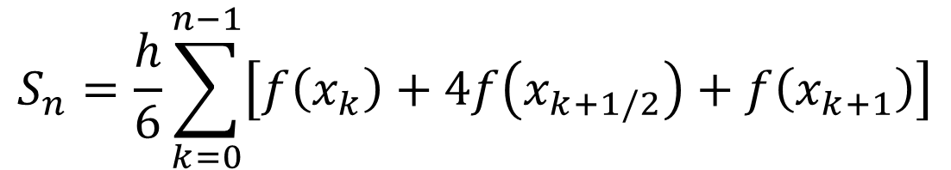
2
复合辛普森求积公式
将区间$\left[a,b\right]n$等分，记每个子区间$\left[x_{k},x_{k+1}\right]$的中点为$x_{k+1/2}=x_{k}+\frac{1}{2}h$,在每个子区间$\left[x_{k},x_{k+1}\right]$上采用辛普森公式，得
$$I=\int_{a}^{b}{f\left(x\right)dx}=\sum_{k=0}^{n−1}{\int_{x_{k}}^{x_{k+1}}{f\left(x\right)dx}}=S_{n}+R_{n}\left[f\right]$$
$$S_{n}=\frac{h}{6}\sum_{k=0}^{n−1}{\left[f\left(x_{k}\right)+4f\left(x_{k+1/2}\right)+f\left(x_{k+1}\right)\right]}$$

Slide 7
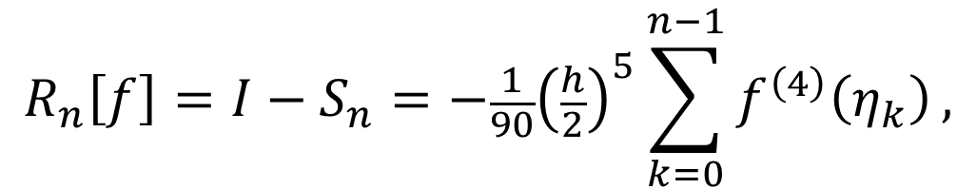
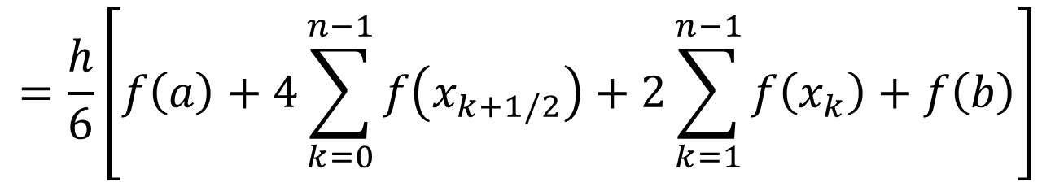


2
复合辛普森求积公式
$$=\frac{h}{6}\left[f\left(a\right)+4\sum_{k=0}^{n−1}{f\left(x_{k+1/2}\right)}+2\sum_{k=1}^{n−1}{f\left(x_{k}\right)}+f\left(b\right)\right]$$
这称为复合辛普森求积公式。
$$R_{n}\left[f\right]=I−S_{n}=−\frac{1}{90}{\left(\frac{h}{2}\right)}^{5}\sum_{k=0}^{n−1}{f^{\left(4\right)}\left(η_{k}\right)},$$
$$η_{k}∈\left[x_{k},x_{k+1}\right]$$
当$f\left(x\right)∈C^{4}\left[a,b\right]$时，与复合梯形公式类似地有
$$R_{n}\left[f\right]=−\frac{b−a}{180}{\left(\frac{h}{2}\right)}^{4}f^{\left(4\right)}\left(η\right),η∈\left[a,b\right]$$

Slide 8
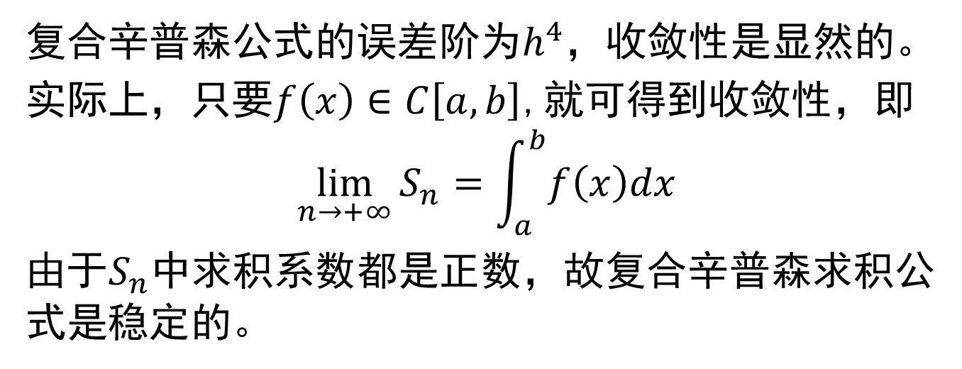
2
复合辛普森求积公式
复合辛普森公式的误差阶为$h^{4}$，收敛性是显然的。
实际上，只要$f\left(x\right)∈C\left[a,b\right]$,就可得到收敛性，即
$$\lim_{n→+∞}{S_{n}}=\int_{a}^{b}{f\left(x\right)dx}$$
由于$S_{n}$中求积系数都是正数，故复合辛普森求积公式是稳定的。

